Slide 1



Projeto viajantes
Apresentação para obtenção do grau para o curso de Ciência da Computação da Universidade Católica de Brasília
Orientador:
- Dr. Fábio Bianchi
Alunos:
- Pedro Augusto Dias de Vasconcelos - UC05002674
- Ricardo Luiz Macedo de Freitas - UC06001787
- Túlio Ornelas dos Santos - UC06015915

Slide 2

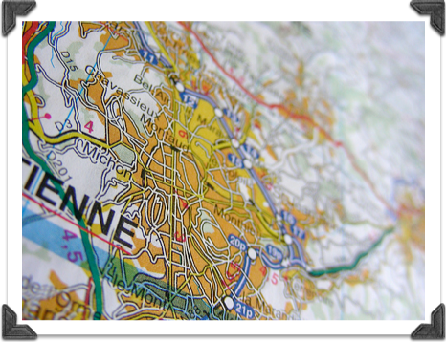

Agenda
Motivação
Objetivos
Problemas resolvidos
Metodologia
Escolhas
Riscos
Protótipo
Trabalhos futuros
http://www.flickr.com/photos/deepindigo/3277951185/

Slide 3
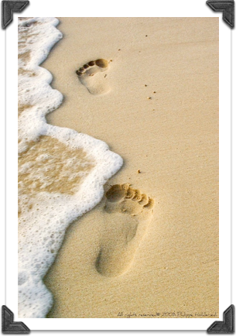
Motivação
Carência de soluções para turismo
Grandes investimentos na área
Potencial turístico pouco explorado
Internet como plataforma
http://www.flickr.com/photos/picsp/2660311773/

Slide 4
Objetivos
Desenvolver um site colaborativo que auxilie no planejamento de viagens
Centralizar informações, relatos e avaliações de pontos turísticos e estabelecimentos
Integrar e compartilhar informações sobre viagens

Slide 5
Problemas resolvidos
Diversas pessoas não conhecem roteiros de viagem diferentes dos tradicionais e não possuem acesso a esse tipo de informação
  Ex: viajante aventureiro
Não existir uma forma conveniente de planejar os custos de uma viagem de acordo com o roteiro
  Informações dispersas, planilhas eletrônicas

Slide 6

Requisitos
Alguns dos requisitos:
  Manutenibilidade
  Interoperabilidade
  Segurança
http://www.flickr.com/photos/darwinbell/896429958/sizes/l/

Slide 7
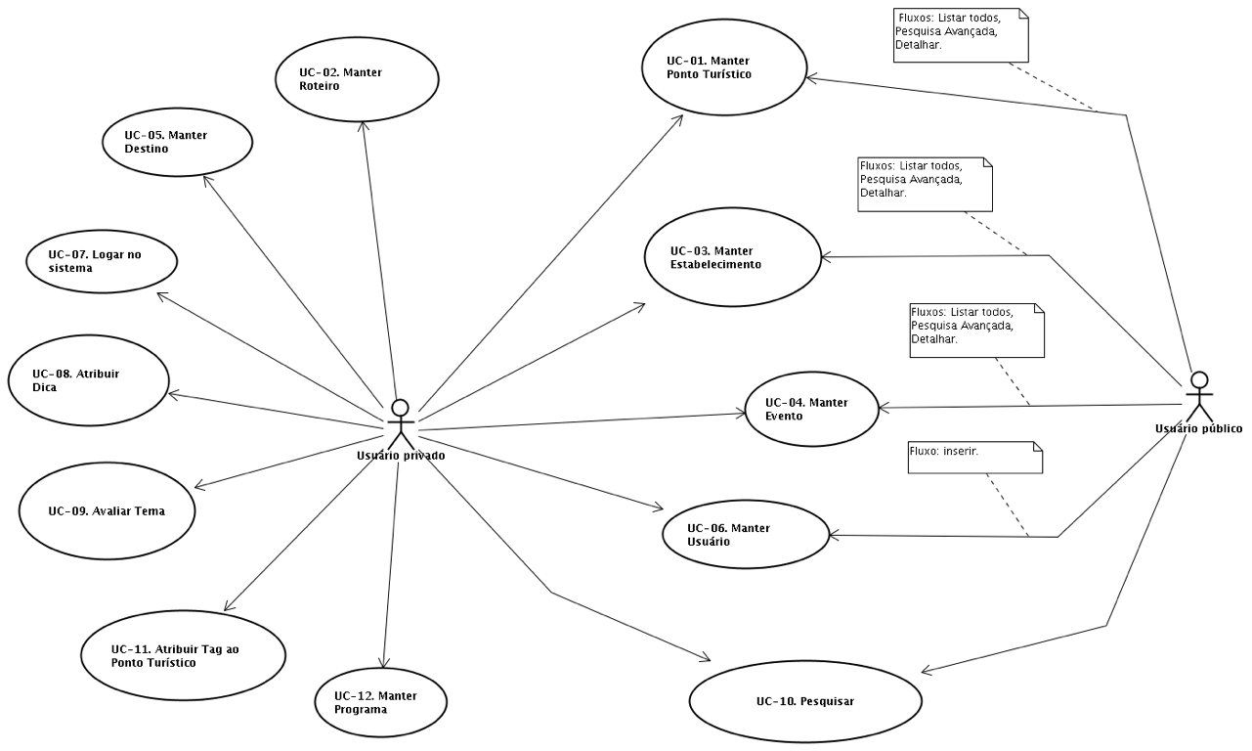
Casos de uso

Slide 8

Metodologia de desenvolvimento
Baseada na metodologia do autor Craig Larman
Ciclo de vida iterativo
11 iterações
http://www.think.eu/how-we-do-it/the-way-we-work/

Slide 9
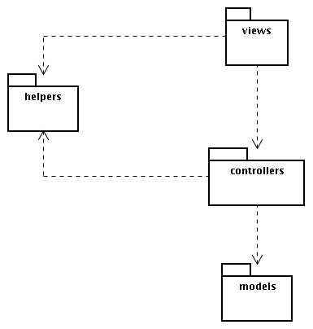
Arquitetura Lógica
Projeto estruturado em camadas (MVC)

Slide 10







Escolhas
Tecnológicas
  Linguagem de programação Ruby
  Framework web Rails
  SGBD PostgreSQL
  JQuery

Slide 11
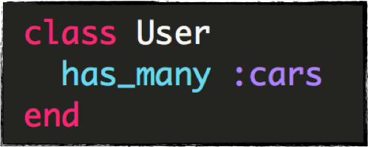
Escolhas
Legibilidade da linguagem Ruby
  Um usuário possui vários carros

Slide 12

Escolhas
O Rails é um framework muito completo
  Persistência
  Força o MVC
  Auxilia na criação dos web services
  Integração com o framework de teste

Slide 13





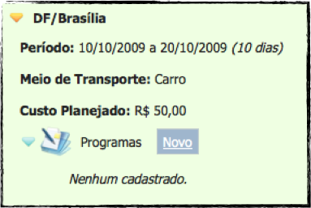

Escolhas
JQuery
  Cross browser

Slide 14

Riscos
Pouca experiência da equipe com a tecnologia
  Estudo preliminar
  Prova de conceito
http://alongtheedge.net/phpBB3/styles/prosilver/imageset/Cliff_Edge_warning.jpg

Slide 15
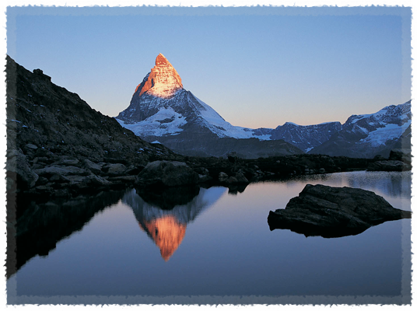
Protótipo

Slide 16
Trabalhos futuros
Álbum de fotografias para o usuário
Fotos dos estabelecimentos e pontos turísticos
Sugestão de roteiros
Mapas com a localização dos lugares
Aprimorar a interação entre os usuários

Slide 17
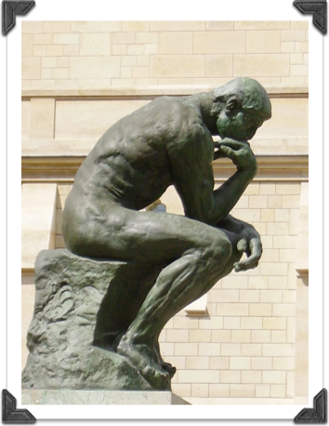
CONCLUSÃO
Planejamento e confecção de roteiros
Colaboração através da troca de experiências
Foco em evolução
http://www.beneti.com.br/wp-content/uploads/2008/06/rodin.jpg

Slide 18
obrigado

